Slide 1
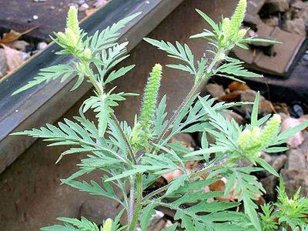
Небезпечний незнайомець
Роботу виконав:
Сулік Богдан Геннадійович
учень 9-Б класу
Головненської ЗОШ І-ІІІ ступенів
Керівник:
Сулік Оксана Петрівна
Вчитель біології

Slide 2
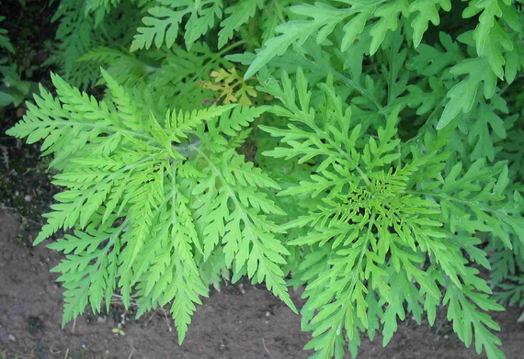
Актуальність проблеми
Причиною обрання нами цієї теми стали поганний вплив рослин на людину та сільське господарство;
Проблема розповсюдження карантинних бур’янів набула глобального характеру — вони поширені на всіх континентах;
Відсутність заходів напрямлених на стабілізацію та ліквідацію карантинного буряну;

Slide 3
Об’єкт дослідження: вплив карантинних бур’янів на навколишнє середовище ;
Предмет дослідження: особливості поширення та характеристика Амброзії полинолистої;
Мета дослідження:
вивчити будову та характеристики Амброзії полинолистої;
привернути увагу до проблеми розповсюдження цього буряну, як біологічного об’єкту, що спричиняє тяжкі алергічні захворювання людей;
дослідження земельних ділянок району на наявність Амброзії полинолистої;
розробити систему комплексних заходів для боротьби з даним карантинним бур’яном.

Slide 4
Завдання
Здійснити теоретичний аналіз наукової літератури пов’язаної з життєдіяльністю Амброзії полинолистої;
Дослідити будову та характеристики Амброзії полинолистої;
Визначити причини швидкого поширення та захоплення нових територій Амброзією полинолистою;
Визначити заходи боротьби з карантинною рослиною;

Slide 5
Теоретичний аналіз наукової літератури , інших джерел, дозволив визначити зміст понять “карантинний бур’ян”, “алергенність” , “гербіциди” та інших.
У ході дослідження висвітлено основні аспекти процесів життя Амброзії полинолистої.
Встановлено, що у Амброзії полинолистої майже немає природних ворогів: вона є чужаком у нашій місцевості.

Slide 6
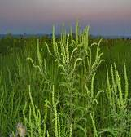
Основні ознаки
Алергени - це речовини, які при потраплянні в організм викликають реакцію зі сторони імунної системи і яка супроводжується виробленням специфічних антитіл (імуноглобулінів класу Е).
Однодомні рослини - рослини, в яких одностатеві квітки, — чоловічі (тичинкові) і жіночі (маточкові) — знаходяться на одній і тій же рослині.
Конкурентоспромо́жність — здатність певного об'єкта або суб'єкта перевершити конкурентів у заданих умовах.

Slide 7
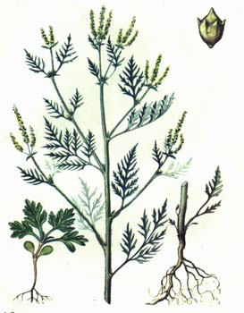
Особливості будови Амброзії полинолистої
однорічна рослина заввишки 20 - 180 (250) см, стебло пряме, опущене притиснутими щетинистими волосками.
міцна коренева система, яка проникає в грунт до 4 метрів.
листки зверху темно- , знизу світло-зелені, з обох сторін опушені короткими притиснутими щетинистими волосками , знизу більш густо .
однодомна рослина, має одностатеві чоловічі та жіночі квітки.
одна рослина утворюється від 80-150 тисяч штук насінин, які зберігають в землі життєздатність до 10 - 40 років.

Slide 8
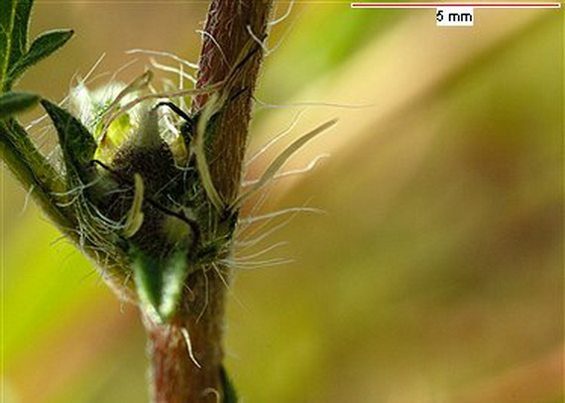
Суцвіття жіночих квіток Амброзії полинолистої.
Джерело ілюстрації: http://www.floralimages.co.uk

Slide 9
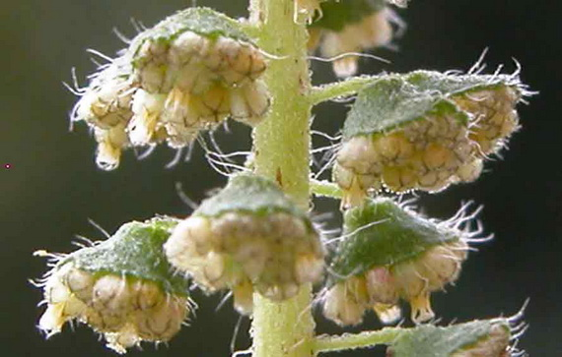
Суцвіття чоловічих квіток Амброзії полинолистої.
Джерело ілюстрації: http://www.fungoceva.it

Slide 10
Застосовано методи: спостереження, польовий, вимірювання, аналізування, історичний метод.
У ході дослідження нами визначено та проаналізовано швидкість та ефективність захоплення нових територій Амброзією полинолистою.
Встановлено, що поширенню рослини можуть сприяти погодні умови: спека, роза вітрів тощо.
Встановлено, що насіння Амброзії полинолистої маючи малі розміри та масу, при сприятливих умовах може поширюватись на відстані більше 10 кілометрів.

Slide 11
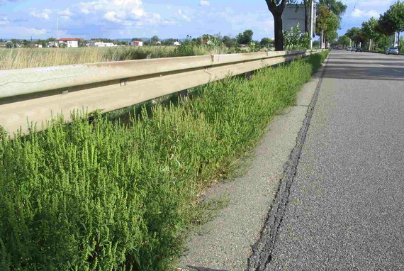
Загальні ознаки
Дослідивши Амброзію полинолисту на предмет розповсюдження ми можемо сказати, що основними шляхами розповсюдження є:
Переміщення з насіннєвим матеріалом, відходами, сіном, транспортними засобами.
Завдяки легкій масі насіння здатне переноситись водою під час злив і повеней.
Небезпечним джерелом розповсюдження амброзії є й залізничний транспорт, яким перевозять на значну відстань у різні регіони гравій, пісок для ремонту колій.

Slide 12
Висновок
Боротьба з Амброзією полинолистою є дуже клопіткою та важливою справою.
Нами було визначено, що поодинокі заходи боротьби майже не мають впливу на шкідника. Але створення систематичних заходів дає гарні результати боротьби.
Для стабілізації та ліквідації карантинного буряну необхідно зробити такі дії:
привернути увагу населення та громадськості до проблеми, пов’язаної із засміченням земель карантинним бур’яном;
провести ознайомлення з карантинним бур’яном у навчальних закладах: школах, гімназіях, ліцеях, технікумах.
- забезпечити знищення зеленого агресора силами землевласників та землекористувачів;
- провести боротьбу з амброзією шляхом одночасного застосування агротехнічних, хімічних та механічних методів.

Slide 13
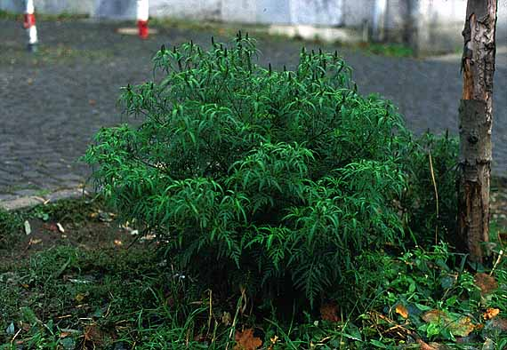
Дякую за увагу

